Slide 1
第三讲 线性回归
钟秀琴
电子科技大学 计算机学院
*With thanks to Bishop, Zhihua Zhou, Sontag, Xing, Hauskrecht, Urtasun and Zemel for use of their figures and slides.
2023年春季

Slide 2
目 录
线性回归
最大似然与最小平方
正则化最小平方
偏置-方差分解
贝叶斯线性回归

Slide 3
目 录
线性回归
最大似然与最小平方
正则化最小平方
偏置-方差分解
贝叶斯线性回归

Slide 4
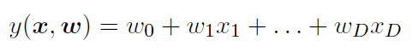
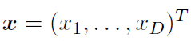
线性模型
回归问题的最简单模型是输⼊变量的线性组合
其中
称为线性回归（linear regression）。
这个模型的关键性质：
是参数w₀, …,w_{D}的⼀个线性函数。

Slide 5
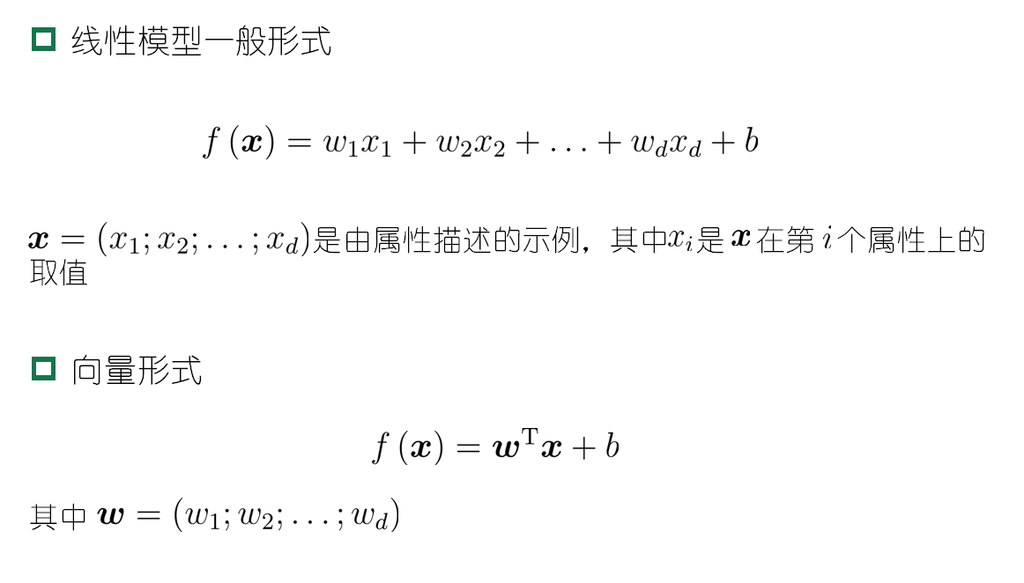
一般形式

Slide 6
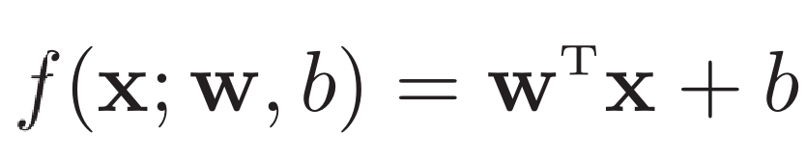
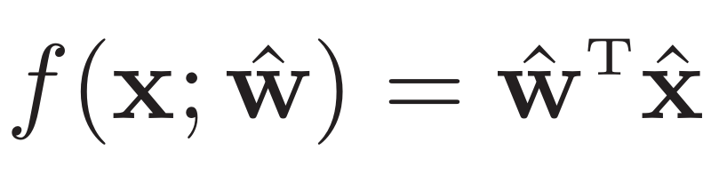
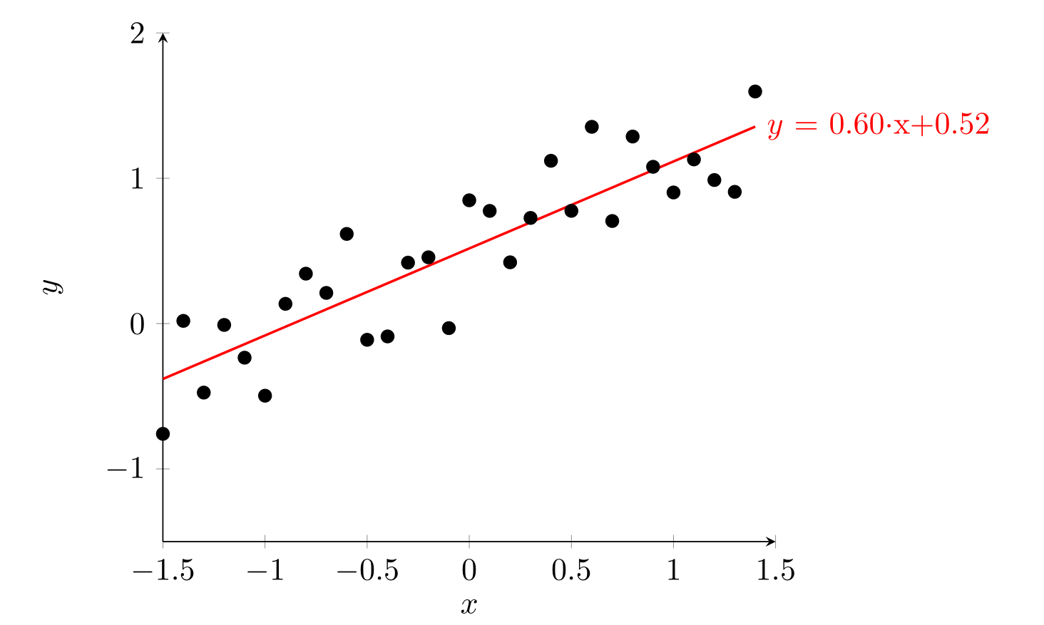
线性回归（Linear Regression）
模型：
增广权重向量和增广特征向量

Slide 7
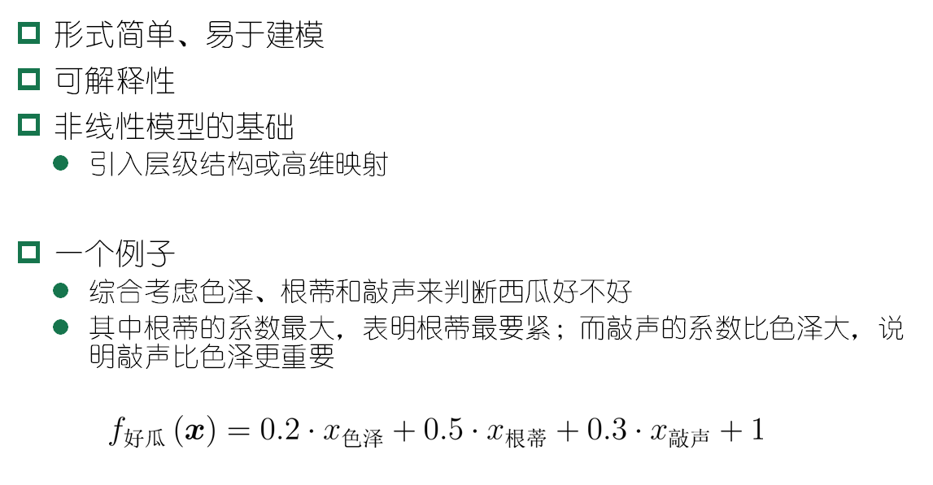
线性模型的优点

Slide 8
线性回归
一元线性回归
参数/模型估计：最小二乘法（least square method）
使得

Slide 9
线性回归 - 最小二乘法
最小化均方误差
分别对 和 求导，可得

Slide 10
线性回归 - 最小二乘法
得到闭式（closed-form）解
其中

Slide 11
多元线性回归
给定数据集
多元线性回归目标
使得

Slide 12
多元线性回归
把 和 吸收入向量形式 ，数据集表示为

Slide 13
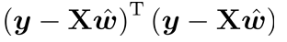
多元线性回归 - 最小二乘法
最小二乘法（least square method）
令
，对 求导得到
令上式为零可得 最优解的闭式解
伪逆

Slide 14
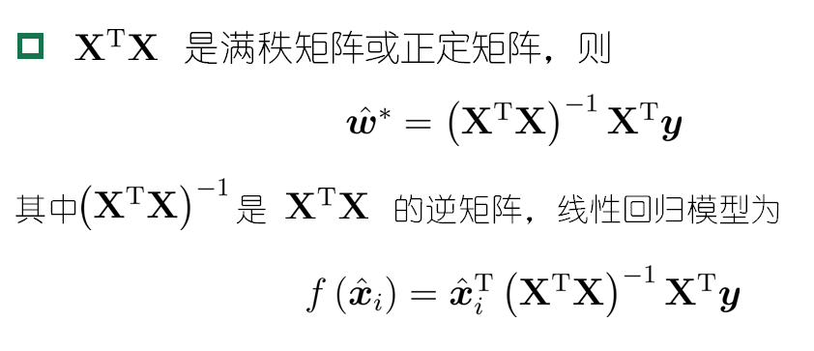
多元线性回归-满秩讨论
不是满秩矩阵：
奇异值分解（SVD）
引入正则化

Slide 15
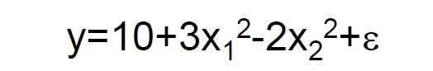
并不是所有的函数都能通过输入变量直接线性地近似
这样的情况下，我们需要采用输入变量的多项式或其它项来拟合函数，这样还是线性回归吗？
是的，只要对于系数w是线性的就仍然是线性回归问题。

Slide 16
基函数
在一些应用中，我们对原始数据变量进行一些预处理或特征提取。
比如原始变量为x，特征可以表示为基函数的形式{φ(x)}。
通过采用基函数，我们使得线性模型可以是输入变量的非线性函数。

Slide 17
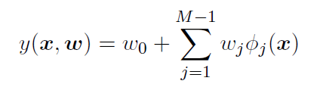
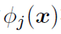
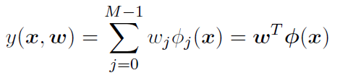
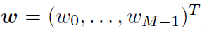
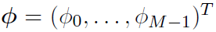
扩展模型
将输⼊变量的固定的⾮线性函数进⾏线性组合
被称为基函数（basis function）
模型中的参数总数为M

Slide 18
基函数的选择
1）多项式基函数
2）“高斯”基函数
3）sigmoid基函数

Slide 19
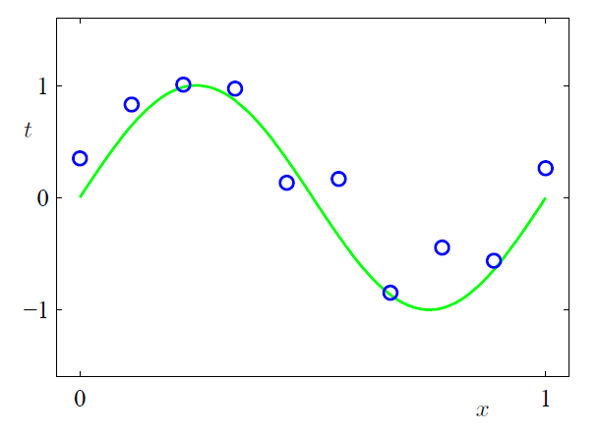
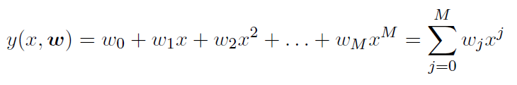
多项式曲线拟合
其中M是多项式的阶数（order），
x^{j}表⽰x的j次幂，
多项式系数w₀ ,…,w_{M}整体记作向量w，
多项式函数y(x,w)是x的⼀个⾮线性函数，
是系数w的⼀个线性函数。

Slide 20
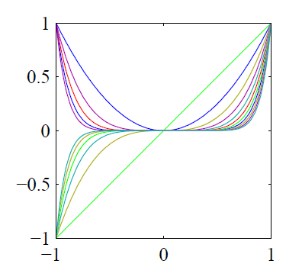
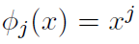
1）多项式基函数

Slide 21
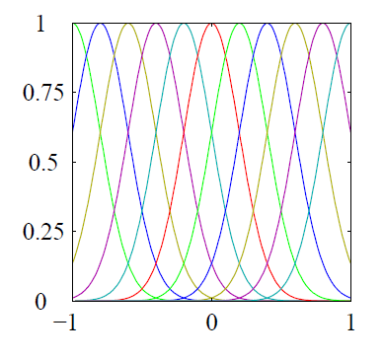
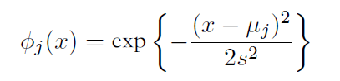
2）“高斯”基函数
参数μ_{j}控制了基函数在输⼊空间中的位置，
参数s控制了基函数的空间⼤⼩

Slide 22
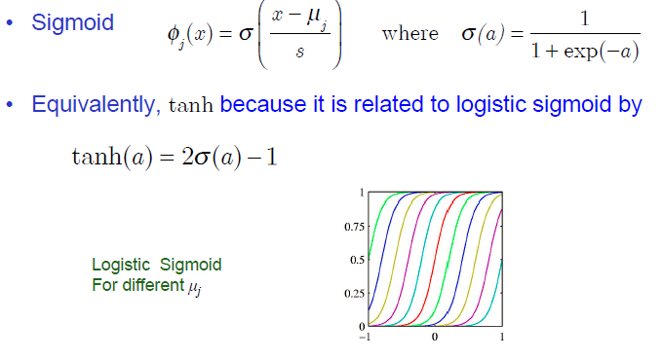
3）sigmoid基函数

Slide 23
目 录
线性回归
最大似然与最小平方
正则化最小平方
偏置-方差分解
贝叶斯线性回归

Slide 24
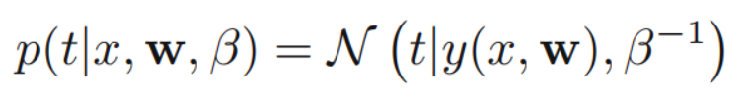
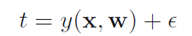
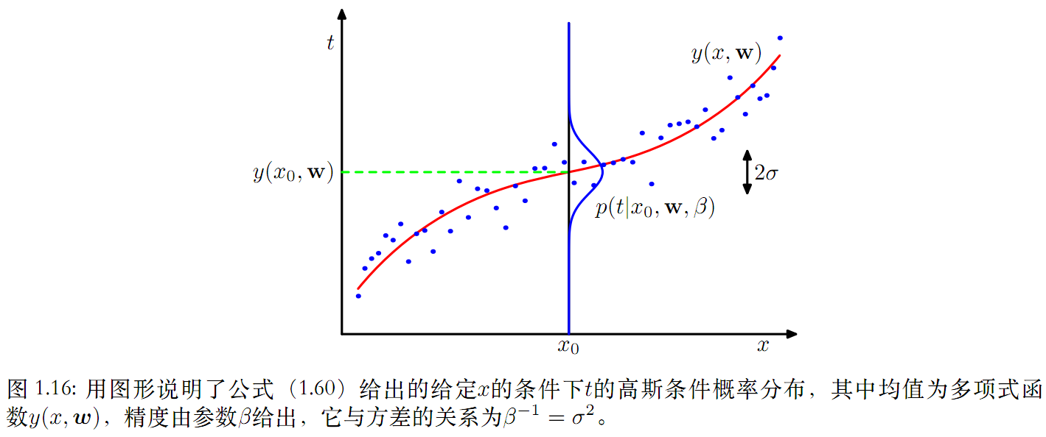
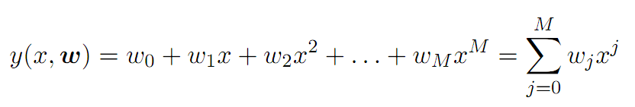
最⼤似然与最⼩平⽅
给定x的条件下t的⾼斯条件概率分布
噪声(ϵ是⼀个零均值的⾼斯随机变量)
分布的均值为y(x, w)

Slide 25
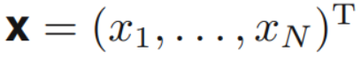
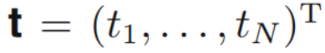
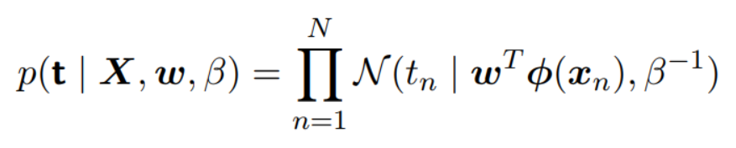
最⼤似然
把⽬标向量{t_{n}}组成⼀个列向量，记作t

Slide 26
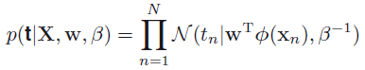
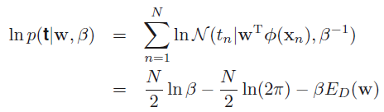
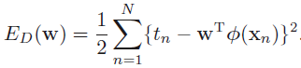
最⼤似然
max
(w.r.t w)
max
min

Slide 27
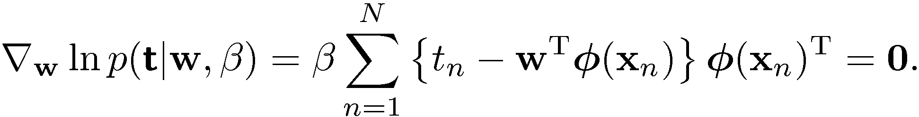


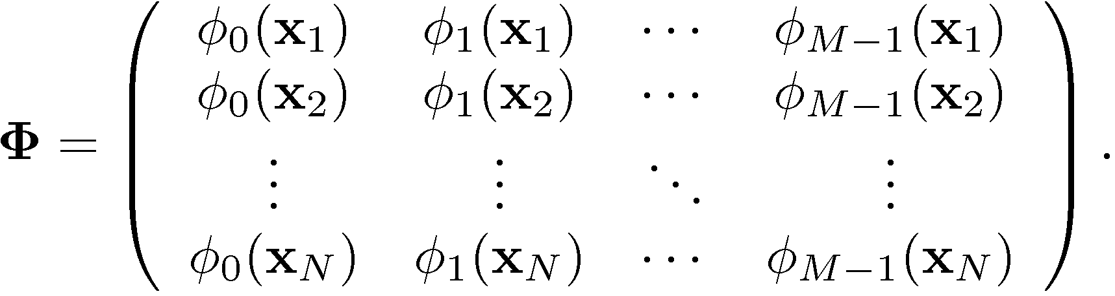
w的解
计算梯度，并使它等于零
求解 w 得到：
其中
伪逆
最大似然解
伪逆矩阵是逆矩阵的广义形式
Design Matrix
设计矩阵
N×M

Slide 28
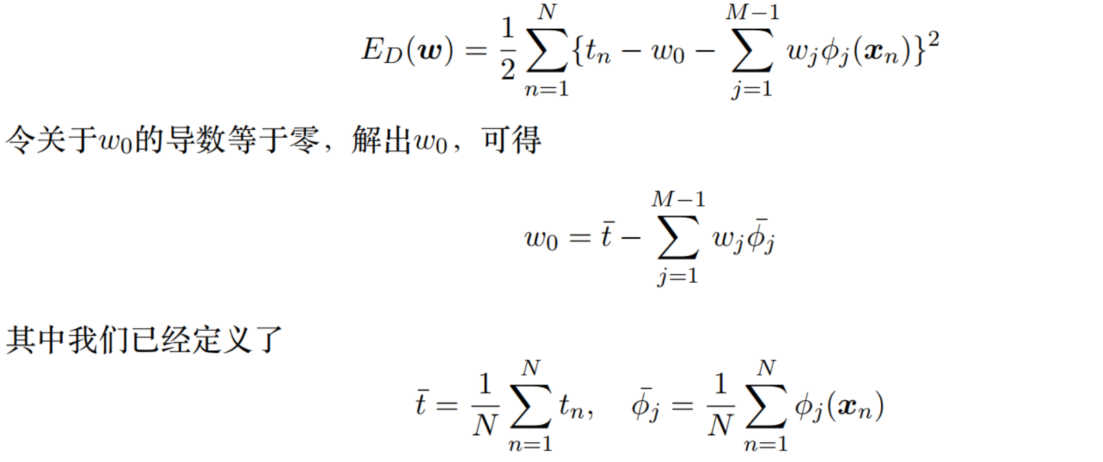
偏置参数w₀
偏置w₀补偿了⽬标值的平均值（在训练集上的）与基函数的值的平均值的加权求和之间的差。

Slide 29
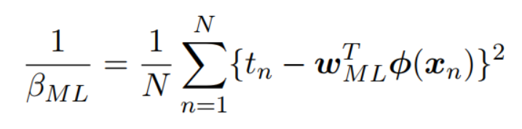
噪声精度β
噪声精度的倒数由⽬标值在回归函数周围的残留⽅差（residual variance）给出

Slide 30
目 录
线性回归
最大似然与最小平方
正则化最小平方
偏置方差分解
贝叶斯线性回归

Slide 31
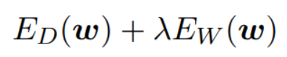
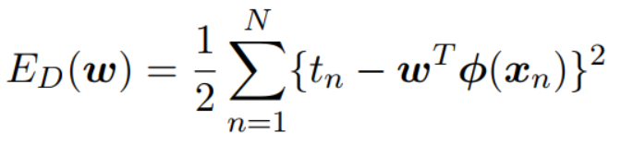
正则化最小平方
为误差函数添加正则化项的思想来控制过拟合
λ是正则化系数，控制数据相关的误差E_{D}(w)和正则化项E_{W}(w)的相对重要性
平⽅和误差函数

Slide 32
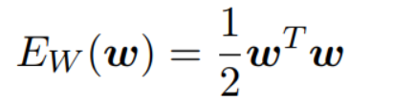
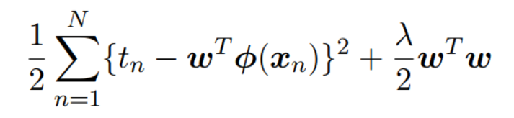
最简单正则化项-权值衰减(weight decay)
总误差函数
岭回归、山脊回归（Ridge Regression）
权值衰减法：把参数的值向零的方向收缩

Slide 33
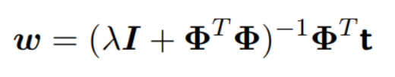
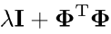
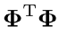
岭回归的闭式解
关于w的梯度等于零，解出w
正则化解
这是最小二乘法解的一个简单的扩展
原来求逆的矩阵 可能是奇异阵的，现在 是满秩矩阵， 即使 不是.

Slide 34
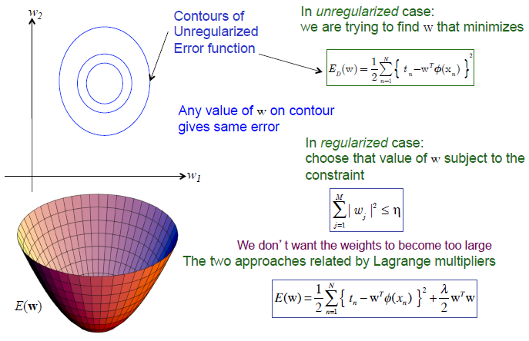
正则化项的几何解释

Slide 35
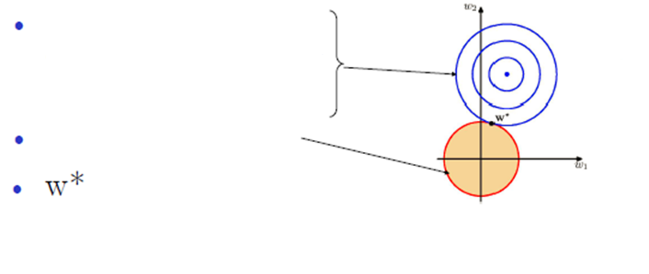
岭回归的最优解
蓝色轮廓线是非正则化的损失函数的等高线
可行域
w*是最优解

Slide 36
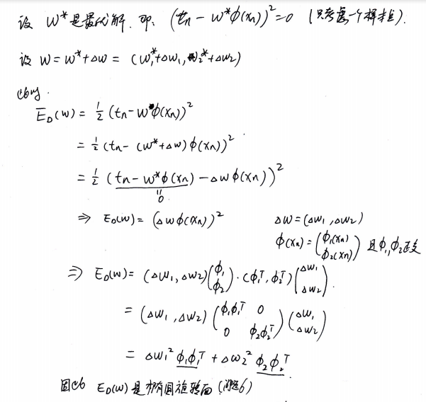

Slide 37
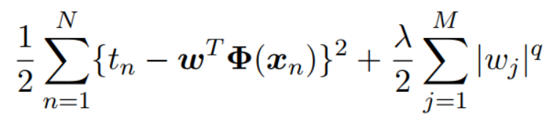
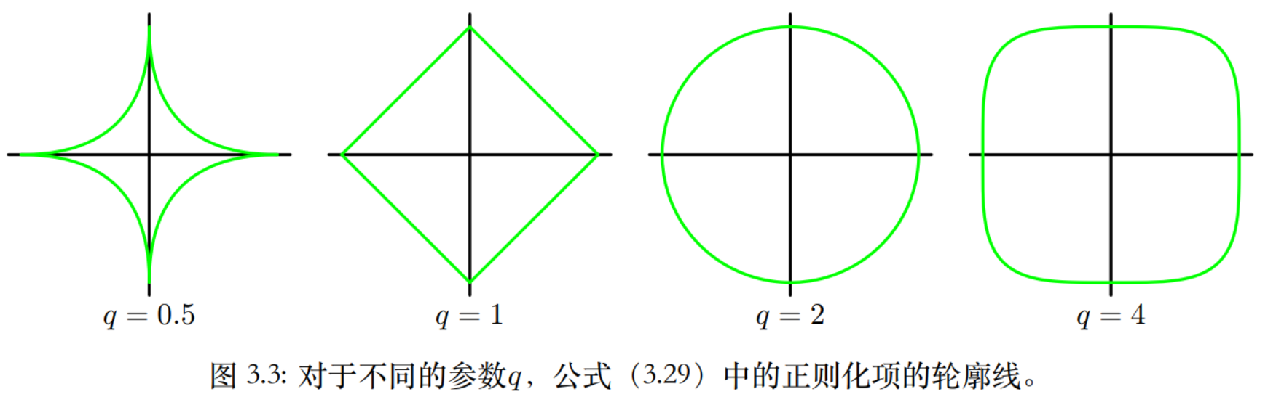
更加⼀般的正则化项
q = 2对应于二次正则化项，被称为岭回归、山脊回归（Ridge Regression）
q = 1对应于一次正则化项，被称为套索（Lasso）回归
Lasso回归当 λ 足够大时，一些系数会趋近于0，对应的基函数项不发挥作用，从而得到一个稀疏的模型。

Slide 38
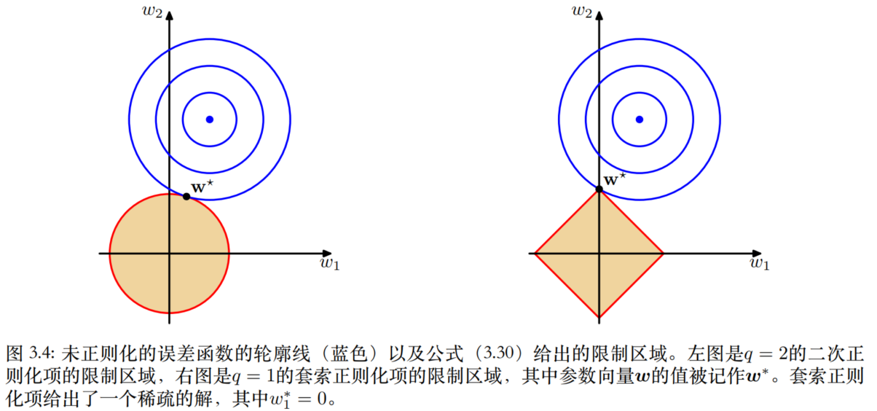
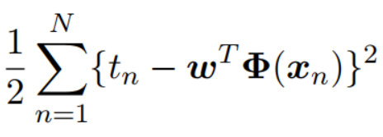

更加⼀般的正则化项
最⼩化
最⼩化
满足条件

Slide 39


Slide 40
正则化方法结论
正则化⽅法
通过限制模型的复杂度，使得复杂的模型能够在有限⼤⼩的数据集上进⾏训练，⽽不会产⽣严重的过拟合。
确定最优的模型复杂度的问题
从确定合适的基函数数量的问题转移到了确定正则化系数λ的合适值的问题 。

Slide 41
目 录
线性回归
最大似然与最小平方
正则化最小平方
偏置-方差分解
贝叶斯线性回归

Slide 42





回归的决策论
平方损失函数
最优的预测:

Slide 43

偏置-⽅差分解 (1)
Bias-variance decomposition
期望损失：
其中
E[L]的第二项对应从随机变量 t 继承的噪声.
那第一项是什么?

Slide 44

偏置-⽅差分解 (2)
一个频率论的分析
假设我们能得到多个大小为N的数据集. 通过其中一个数据集D可以得到一个特定的函数 y(x; D). 我们可以得到：
最优预测（预期的回归函数）
所有数据集的平均预测
一个数据集D上的预测

Slide 45

偏置-方差分解（3）
关于D求期望
平方偏置：所有数据集的平均预测与预期的回归函数之间的差异
方差：模型给出的解在平均值附近波动（对数据集选择的敏感程度）

Slide 46

偏置-方差分解（4）
期望平⽅损失的分解
模型不匹配带来的期望损失
训练样本的随机性带来的方差
优化损失的下界

Slide 47

偏置-方差分解（5）
模型复杂度由正则化参数λ控制
数据集是的正弦数据，
有L = 100个数据集，
每个数据集有N = 25个数据点，每个模型有24个⾼斯基函数， 参数的总数为M = 25（包括偏置参数w₀）。
左侧⼀列给出了对于不同lnλ值根据数据集拟合模型的结果。
为了清晰起见，我们只给出了100个拟合模型中的20个。
右侧⼀列给出了对应的100个拟合的均值（红⾊）以及⽤于⽣成数据集的正弦函数（绿⾊）。

Slide 48


偏置-方差分解（5）
⼤λ把权值参数拉向零，导致了⼤偏置：红线绿线看起来很不同 小方差：红⾊曲线看起来很相似
⼩λ使得模型对各个数据集⾥的噪声拟合效果⾮常好，导致了⼤⽅差、小偏置

Slide 49


偏置-方差折中

Slide 50
偏置
低的偏置
线性回归在线性数据中的应用
二次多项式在二次数据中的应用
ANN with many hidden units trained to completion
（一直训练到满足结束条件）
高的偏置
常数函数
应用于非线性数据的线性回归
– ANN with few hidden units applied to non-linear data

Slide 51
方差
低的方差
常数函数
独立于训练数据的模型
模型依赖于数据的稳定度量
mean
median
高的方差
高次多项式
ANN with many hidden units trained to completion
（一直训练到满足结束条件）

Slide 52
监督学习中方差的来源
目标或输入属性中的噪声
训练样本
学习算法中的随机性
neural net weight initialization
训练集的随机子集:
cross validation, train and early stopping set

Slide 53

偏置-方差之间的权衡
Notes:
We need a good tradeoff between bias and variance
Class of models are not too simple (so that we can approximate the true function well)
But not too complex to overfit the training samples (so that the estimation is stable)

Slide 54
最大化似然函数，总会产生过于复杂的模型和过拟合现象
考虑……
线性回归的贝叶斯方法
用训练数据本身确定模型复杂度的自动化方法

Slide 55
目 录
线性回归
最大似然与最小平方
正则化最小平方
偏置-方差分解
贝叶斯线性回归

Slide 56



贝叶斯线性回归
似然函数：
引入w上的共轭先验分布:
把它与似然函数结合得到后验概率分布，整理可得:

Slide 57



后验概率的性质
由于后验分布是⾼斯分布，它的众数恰好与它的均值相同。因此最⼤后验权向量w的结果就是
如果我们考虑⼀个⽆限宽的先验 ，其中 ，那么后验概率分布的均值 为
极大似然估计
如果N = 0，那么后验概率分布就变成了先验分布。
如果数据点是顺序到达的，那么任何⼀个阶段的后验概率分布都可以看成后续数据点的先验。

Slide 58


贝叶斯线性回归
似然函数：
引入w上的先验分布:
α是先验分布的精度
最大化后验：
最⼤化后验概率等价于最⼩化正则化的平⽅和误差函数

Slide 59

贝叶斯线性回归流程

Slide 60

例子 (直线拟合)
⽤直线拟合的简单例⼦来说明线性基函数的贝叶斯学习过程，以及后验概率分布的顺序更新过程
一个单⼀输⼊变量x，
⼀个单⼀⽬标变量t，
y(x, w) = w₀ + w₁x的线性模型
只有两个可调节参数，
可以直接在参数空间中画出先验分布和后验分布

Slide 61
数据生成
从函数f(x, w) = w₀ + w₁x中⼈⼯⽣成数据
w₀ =-0.3, w₁=0.5
⽣成数据的⽅法：
⾸先从均匀分布U(x |-1, 1)中选择x_{n}的值，
然后计算f(x_{n}, w)，
最后增加⼀个标准差为0.2的⾼斯噪声，
得到⽬标变量t_{n}
⽬标
从这样的数据中恢复w₀和w₁的值
研究模型对于数据集规模的依赖关系

Slide 62


初始假设
标准差为0.2的⾼斯噪声
把精度参数设置为它的真实值
假设先验：
α=2.0

Slide 63



Slide 64

贝叶斯线性回归: 0 Observations
观测到任何数据点之前
w空间的先验概率分布
函数y(x, w)的六个样本
这六个样本的w都是从先验概率分布中抽取的

Slide 65

贝叶斯线性回归: 1 Observations
w₀ =-0.3, w₁=0.5

Slide 66

贝叶斯线性回归: 2 Observations

Slide 67

贝叶斯线性回归: 20 Observations
w₀ =-0.3, w₁=0.5

Slide 68


预测分布
⽬标变量的条件概率分布
(3.8)
w的后验分布
(3.49)

Slide 69


预测分布
通常我们感兴趣的不是w本⾝的值，⽽是对于新的 x 值预测出 t 的值。这需要计算出预测分布（predictive distribution）：
标准的贝叶斯做法是对变量w做边缘化：
贝叶斯⽅法⾃始⾄终地使⽤概率的加和规则和乘积规则

Slide 70



预测分布
第⼀项表⽰数据中的噪声
第⼆项反映了与参数w关联的不确定性

Slide 71



预测分布的例子

Slide 72

预测分布: N=1 Observation
红⾊曲线是对应的⾼斯预测分布的均值，
红⾊阴影区域是均值两侧的⼀个标准差范围的区域。
函数y(x, w)的图像，
使⽤了服从w上的后验概率分布的样本。
9个⾼斯基函数 模型的预测分布

Slide 73

预测分布: N=2 Observations
9个⾼斯基函数 模型的预测分布

Slide 74

预测分布: N=4 Observations
9个⾼斯基函数 模型的预测分布

Slide 75

预测分布: N=25 Observations
9个⾼斯基函数 模型的预测分布

Slide 76
思路
似然函数
正则化
贝叶斯方法

Slide 77
本章阅读
Bishop Ch. 3.1.1, 3.1.4, 3.2, 3.3.1, 3.3.2
周志华 Ch. 3.1, 3.2

Slide 78


